Slide 1


Slide 2
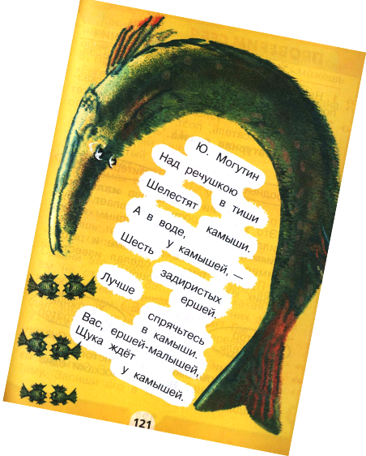

Slide 3

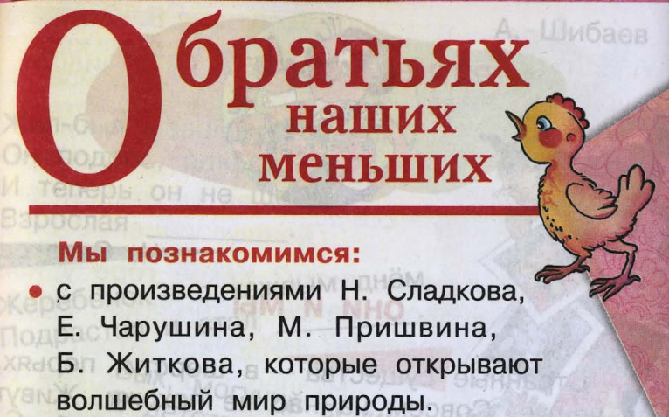
  Почему мы называем животных нашими братьями?
  Почему животные - меньшие наши братья? Ведь есть животные куда больше человека!
  Кто это такие - братья наши меньшие?
  Сегодня мы начинаем знакомиться с произведениями нового раздела. Как он называется?

Slide 4

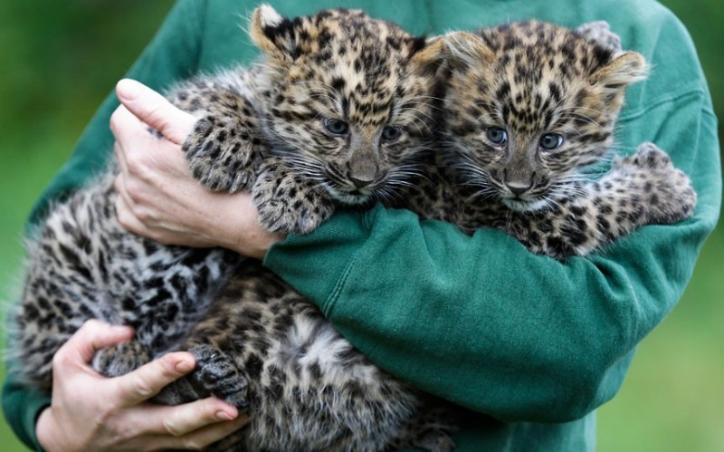
  Какое главное правило при общении с животными и природой предложил Николай Сладков?
  Прочитаем текст Николая Сладкова «Они и мы».
Околица - изгородь вокруг деревни.
Уязвимый - слабый, тот, кого легко обидеть.

Slide 5

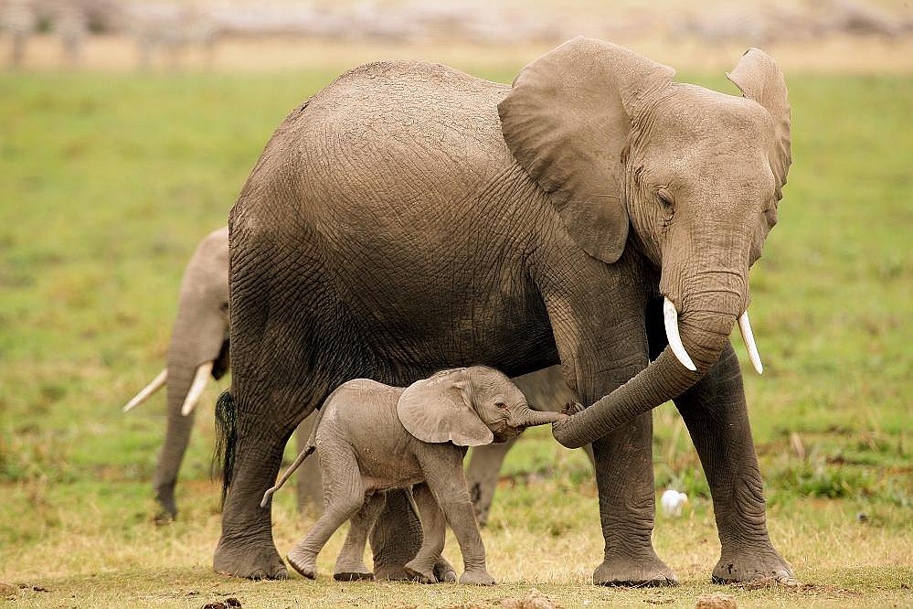
  Ответьте на вопрос стихотворения.
  Кто более беззащитный: взрослые животные или их детёныши? Почему?
  Прочитаем стихотворение Александра Шибаева «Кто кем становится». Чем оно необычно?

Slide 6
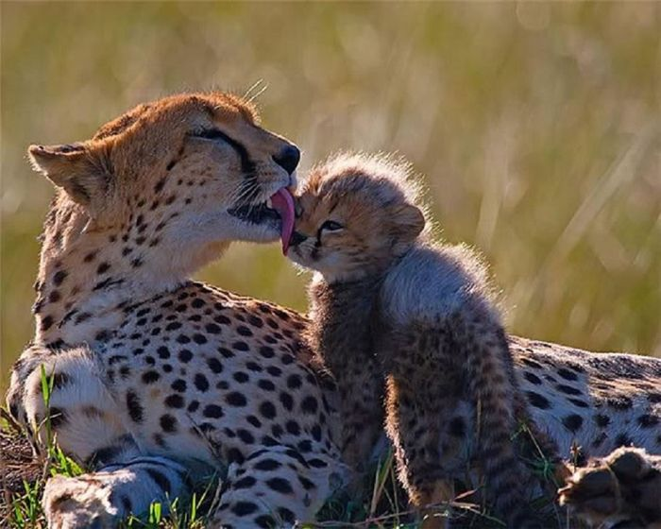
  Знаете ли вы названия детёнышей других животных?
У зайчихи -
У овечки -
У ежихи -
У коровы -
У свиньи -
У рыбы -
У лосихи -
У волчицы -
У голубки -

Slide 7
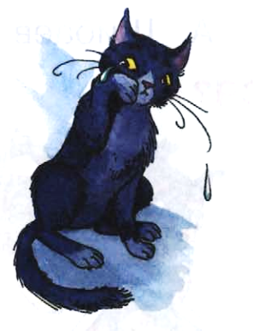

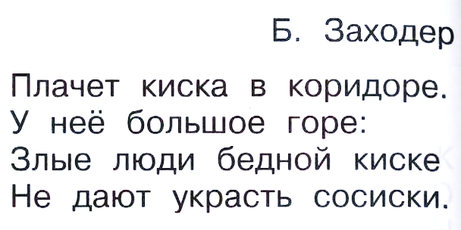
  Как его можно озаглавить?
  Стихотворение смешное или грустное?
  Жалко ли теперь кошку? Почему?
  Прочитайте стихотворение. Почему же плачет киска?
  Как вы думаете, почему кошка плачет?
  Рассмотрите иллюстрацию. Что на ней изображено?

Slide 8
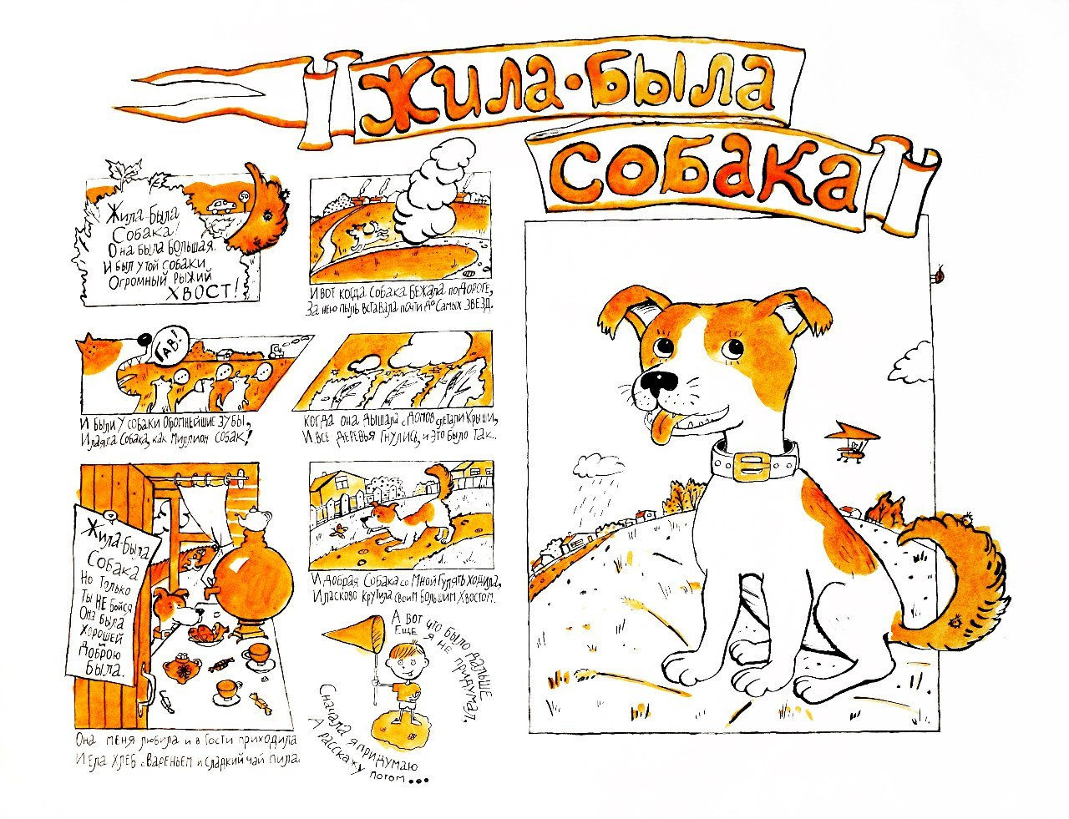
  Чему нас учит это стихотворение?
  Какие приёмы сказки использует автор?
  Какая оказалась собака по характеру?
  Можно ли сказать, что это сказочное стихотворение?
  Прочитаем стихотворение Ирины Пивоваровой.
  Какое впечатление сначала произвела собака?

Slide 9

  Вспомните, что мы сегодня делали на уроке.
  Что вам особенно понравилось?
  Что показалось немного трудным?
  Вспомните, что мы сегодня делали на уроке.
  Спасибо, ребята, за урок!
  До новых встреч!

Slide 10
Домашнее задание:
Уч. с. 126-129 чит.

Slide 11





